Slide 1

NHIỆT LIỆT CHÀO MỪNG
CÁC THẦY CÔ GIÁO
VỀ DỰ GIỜ
MÔN: GIÁO DỤC CÔNG DÂN
LỚP 8B
Giáo viên thực hiện: PHẠM THỊ KHUYẾN

Slide 2
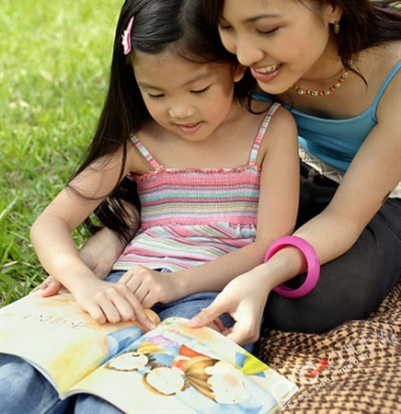
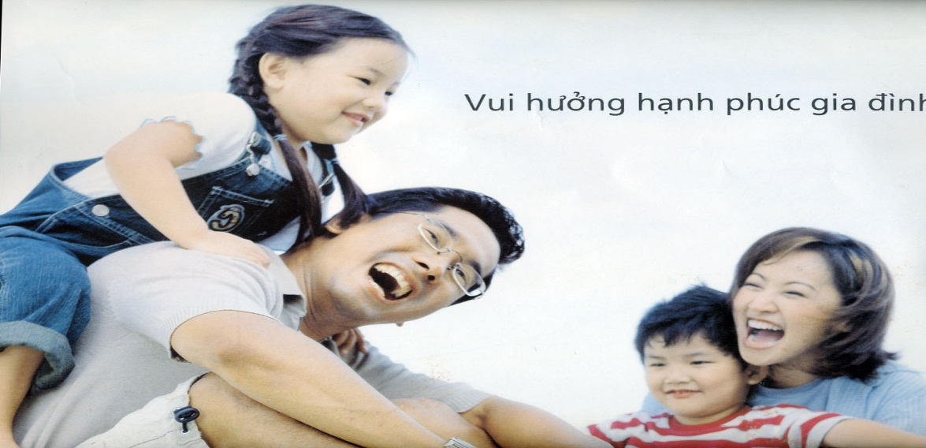

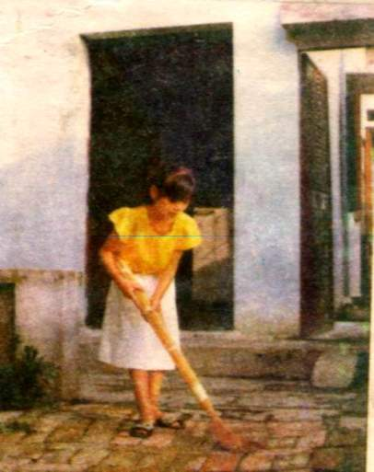
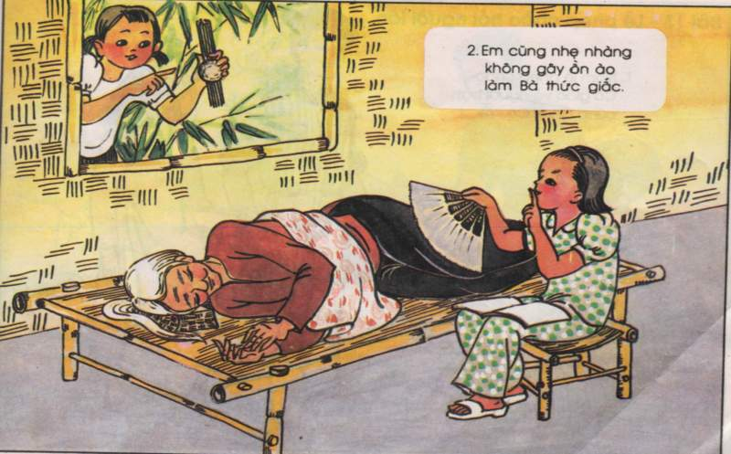
        Quan sát một số hình ảnh về gia đình
H.1
H.2
Mẹ nuôi con
Mẹ nuôi con
Gia đình hạnh phúc
Mẹ nuôi con
Mẹ nuôi con
H.3
H.4
Quét nhà giúp cha mẹ
Biết chăm sóc ông bà

Slide 3
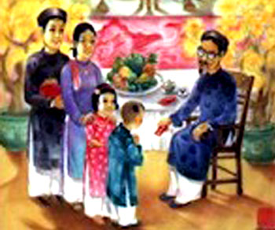
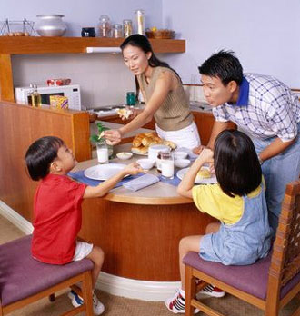

Gia đình hiếu thảo

Slide 4
QUYỀN VÀ NGHĨA VỤ
CỦA CÔNG DÂN
TRONG GĐ
A. QUYỀN VÀ NGHĨA VỤ CỦA
CÔNG DÂN
ĐẶT VẤN ĐỀ
1/QUYỀN VÀ NGHĨA VỤ
CỦA CHA MẸ,ÔNG BÀ
BÀI HỌC
2/QUYỀN VÀ NGHĨA VỤ
CỦA CON, CHÁU
3/QUYỀN VÀ NGHĨA VỤ
CỦA ANH , CHỊ EM
B. Ý NGHĨA CỦA QUYỀN
VÀ NGHĨA VỤ CỦA CÔNG DÂN TRONG GĐ

Slide 5
PHIẾU HỌC TẬP
Bài tập 3 SGK/33:
Chi là một nữ sinh lớp 8. Một lần, Chi nhận lời đi chơi xa với một nhóm bạn cùng lớp. Bố mẹ Chi biết chuyện đó can ngăn và không cho Chi đi với lí do nhà trường không tổ chức và cô giáo chủ nhiệm không đi cùng. Chi vùng vằng, giận dỗi và cho rằng cha mẹ đã xâm phạm quyền tự do của Chi. Theo em, ai đúng, ai sai trong trường hợp này? Vì sao? Nếu em là Chi thì em sẽ ứng xử như thế nào?

Slide 6
- Bố mẹ Chi đúng, vì họ không xâm phạm quyền tự do của con vì cha mẹ có nghĩa vụ và quyền quản lí trông nom con.
- Chi sai, vì không tôn trọng ý kiến của cha mẹ.
- Cách cư xử đúng là Chi nghe lời cha mẹ, không đi chơi xa mà không có cô giáo, nhà trường quản lí, nên giải thích cho nhóm bạn hiểu.

Slide 7
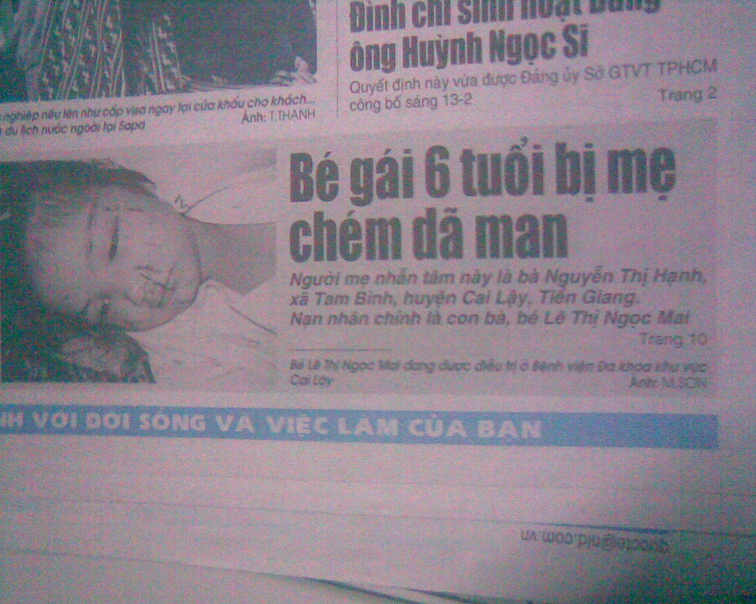

Slide 8

Mỗi khi làm không vừa lòng, bé Bùi Thị Anh, học sinh lớp 2/1, trường tiểu học Phú Hòa 1 (thị xã Thủ Dầu Một, Bình Dương) bị cha mẹ lấy bình rượu đập vào đầu, dùng dây điện, gậy tre... để dạy dỗ. Công an từng 3 lần lập biên bản vì hành vi đánh con của cặp vợ chồng này.

Slide 9
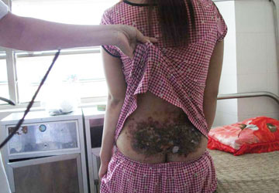
Bị cha mẹ đánh dã man vì… không chịu lấy chồng
Sáng 27/9, Công an phường 7 và Công an TP Tuy Hòa (Phú Yên) lập biên bản vụ một thiếu nữ bị hành hạ dã man. Cô gái này đã bị cha mẹ đánh đập, bị nhốt, bỏ đói, rạch dao lam lên lưng rồi… đốt bằng cồn.
Nạn nhân là Mai Thị Diễm Phương, 18 tuổi, ngụ 17/2 Chu Văn An, khu phố Bà Triệu, phường 7. Sau khi lấy lời khai ban đầu, Phương được một người bà con đưa đến BV Đa khoa Phú Yên cấp cứu trong tình trạng lưng, mông bị bỏng nặng, toàn thân đau nhức. Các bác sĩ cho biết Phương đang bị nhiễm trùng rất nặng, có nguy cơ hoại tử nhiều

Slide 10
Luật hôn nhân gia đình năm 2000
Điều 34:
1.Cha, mẹ có nghĩa vụ và quyền thương yêu, trông nom, nuôi dưỡng, chăm sóc, bảo vệ quyền, lợi ích hợp pháp của con; tôn trọng ý kiến của con, chăm lo việc học tập và giáo dục để con phát triển lành mạnh về thể chất, trí tuệ và đạo đức, trở thành người con hiếu thảo của gia đình, công dân có ích cho xã hội.
2.Cha mẹ không được phân biệt đối xử giữa các con, không được lạm dụng sức lao động của con chưa thành niên; không được xúi giục, ép buộc con làm những việc trái pháp luật, đạo đức xã hội.

Slide 11
Luật hôn nhân gia đình năm 2000
Điều 47:
Ông bà nội, ngoại có nghĩa vụ và quyền trông nom, chăm sóc, giáo dục cháu, sống mẫu mực và nêu gương tốt cho con cháu. Trong trường hợp cháu chưa thành niên bị tàn tật, mất năng lực hành vi dân sự, không có khả năng lao động và không có tài sản để tự nuôi mình và không có người nuôi dưỡng thì ông, bà nội; ông, bà ngoại có nghĩa vụ nuôi dưỡng cháu.

Slide 12
* Em hãy đọc hai câu chuyện sau:
1. Bố Tuấn đã mất, mẹ tần tảo nuôi hai anh em Tuấn ăn học. Ông bà nội của Tuấn đều đã già yếu. Tuấn lúc đó đang học lớp 6 đã xin mẹ về ở hẳn với ông bà. Từ đó, Tuấn đi học xa hơn, nhớ nhà, nhớ mẹ và em, nhưng thương ông bà, Tuấn cố gắng vượt mọi khó khăn. Hằng ngày, Tuấn dậy sớm nấu cơm, mời ông bà dậy ăn cơm, cho lợn gà ăn rồi mới đi học. Mùa đông, Tuấn đun nước cho ông bà tắm. Vào những ngày nắng ấm, Tuấn dắt ông dạo chơi trên đường làng hoặc đến thăm bà con họ hàng. Ban đêm, Tuấn bê chõng nằm cạnh giường ông bà để tiện giúp ông bà khi cần.
Dù bận chăm sóc ông bà già yếu, Tuấn vẫn học giỏi và tham gia các hoạt động của trường.
2. Cụ Lam gần 80 tuổi, từ quê lên sống với người con trai cả ở thành phố. Số tiền bán nhà, vườn ở quê, anh con trai nói vay tạm của mẹ để xây nhà. Nhưng khi nhà xây xong, tất cả gia đình, con cái của anh ta ở tầng trên, tầng một thì cho thuê, còn cụ Lam thì anh ta cho ở một mình dưới bếp. Hằng ngày, đến bữa cơm, anh ta sai con mang xuống cho mẹ bát cơm, và ít thức ăn. Cụ Lam sống mãi như thế, thấy buồn tủi quá, phải bỏ về quê sống với người con thứ.

Slide 13
HS thảo luận nhóm theo kĩ thuật XYZ
Nhóm1,3: Em có đồng tình với cách cư xử của Tuấn với ông bà không? Vì sao?
Nhóm 2,4:Em có đồng tình với cách cư xử của con trai cụ Lam không? Vì sao?

Slide 14
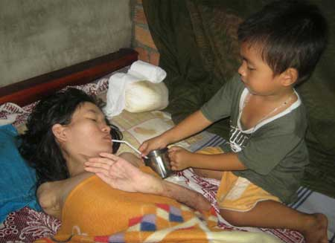
Xót thương cậu bé 3 tuổi rưỡi chăm mẹ chết mòn trên giường bệnh
Trên chiếc giường ọp ẹp, ngày ngày cậu bé 3 tuổi rưỡi vừa bóp tay bóp chân, lúc lại lấy nước, pha sữa, bón cháo cho người mẹ nằm co quắp, teo tóp như một cái xác không hồn.
Gần 1 năm nay, người dân ấp 7 xã Phú Ngọc huyện Định Quán (Đồng Nai) rơi nước mắt chứng kiến cảnh cậu bé Nguyễn Gia Huy (3 tuổi rưỡi) chăm sóc người mẹ bị cắt cụt tay phải, tay trái teo lại như một khúc xương khô và phải ăn nằm một chỗ chờ chết vì gãy đốt sống sau tai nạn giao thông.

Slide 16
PHIẾU BÀI TẬP
Việc làm đúng của con cháu với cha mẹ, ông bà
Việc làm chưa đúng của con cháu với cha mẹ, ông bà
Chăm sóc khi cha mẹ, ông bà ốm đau
Thường xuyên hỏi thăm, trò chuyện với ông bà, cha mẹ
Đưa cha mẹ, ông bà đi khám, chữa bệnh
Lễ phép, vâng lời cha mẹ, ông bà…
Cãi lời cha mẹ, ông bà
Ngược đãi, xúc phạm cha mẹ, ông bà
Xa lánh cha mẹ, ông bà
Không chăm nom, chăm sóc cha mẹ, ông bà
Xa vào các tệ nạn xã hội làm ông bà, cha mẹ buồn phiền….

Slide 17
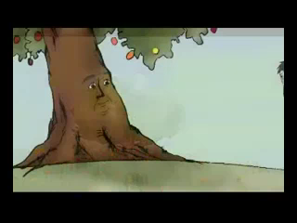

Slide 18
Điều 35.- Luật hôn nhân gia đình năm 2000
Nghĩa vụ và quyền của con
- Con có bổn phận yêu quý, kính trọng, biết ơn, hiếu thảo với cha mẹ, lắng nghe những lời khuyên bảo đúng đắn của cha mẹ, giữ gìn danh dự, truyền thống tốt đẹp của gia đình.
- Con có nghĩa vụ và quyền chăm sóc, nuôi dưỡng cha mẹ.
- Nghiêm cấm con có hành vi ngược đãi, hành hạ, xúc phạm cha mẹ .

Slide 19
Điều 11 Nghị định 87/2001/NĐ-CP ngày 21/11/2001 của Chính phủ về xử phạt vi phạm hành chính trong lĩnh vực hôn nhân gia đình quy định
“Phạt tiền từ 200.000đ - 500.000đ đối với hành vi ngược đãi, hành hạ ông bà, cha mẹ, người có công nuôi dưỡng mình, các thành viên khác trong gia đình nhưng chưa gây hậu quả nghiêm trọng”.
Khi người có hành vi ngược đãi cha, mẹ đã bị xử phạt hành chính mà vẫn tiếp tục có hành vi ngược đãi cha, mẹ mình thì sẽ bị xử lý hình sự theo quy định tại
Điều 151 Bộ luật hình sự - Tội ngược đãi hoặc hành hạ ông bà, cha mẹ, vợ chồng, con, cháu, người có công nuôi dưỡng mình : “Người nào ngược đãi hoặc hành hạ ông bà, cha mẹ, vợ chồng, con, cháu hoặc người có công nuôi dưỡng mình gây hậu quả nghiêm trọng hoặc đã bị xử phạt hành chính về hành vi này mà còn vi phạm, thì bị phạt cảnh cáo, cải tạo không giam giữ đến ba năm hoặc phạt tù từ ba tháng đến ba năm”.

Slide 20
Quốc triều hình luật (Luật Hồng đức) khoản 7 điều 2: bất hiếu là một “thập ác” (mười tội ác). “Bất hiếu là tố cáo, rủa mắng ông bà, cha mẹ, trái lời cha mẹ dạy bảo; nuôi nấng thiếu thốn, có tang cha mẹ mà lấy vợ lấy chồng, vui chơi ăn mặc như thường; có tang ông bà, cha mẹ mà giấu, không cử ai (không tổ chức tang lễ); nói dối là ông bà, cha mẹ chết”.
- khi ông bà, cha mẹ còn sống, con cháu phải tôn kính, phụng dưỡng, vâng lời, bảo vệ ông bà cha mẹ, nếu vi phạm sẽ bị xử phạt, cụ thể:
Nếu con cháu trái lời dạy bảo và không phụng dưỡng bề trên mà bị ông bà, cha mẹ trình lên quan thì xử tội đồ làm khao đinh (phục dịch quân đội); con nuôi, con kế mà thất hiếu với cha nuôi, cha kế thì xử phạm tội trên một bậc và mất những tài sản đã chia.
- Lăng mạ ông bà, cha mẹ thì xử tội lưu châu ngoài (đánh 90 trượng, thích vào mặt 8 chữ, bắt đeo xiềng hai vòng, đày đi làm việc ở xứ Bố Chính – nay thuộc Quảng Bình); đánh thì xử lưu châu xa (đánh 100 trượng, thích vào mặt 10 chữ, bắt đeo xiềng 3 vòng, đày đi làm việc ở các xứ Cao Bằng); đánh bị thương thì xử thắt cổ; vì lầm lỡ mà làm chết thì xử tội lưu châu ngoài; bị thương thì xử tội đồ làm chủng điền binh (Điều 11, Chương Đấu tụng quyển IV).
-

Slide 21
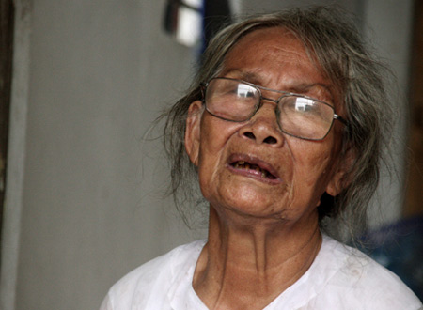
Con gái hùa với chồng nhét bùn vào mồm mẹ
Thời gian gần đây người dân thôn Cao Xá (Đức Thượng, Hoài Đức) đi đâu cũng bàn tán chuyện bà Nhưng bị vợ chồng cô con gái cả đánh và nhét bùn đất vào mồm.
Vừa đến đầu thôn Cao Xá hỏi nhà bà Phan Thị Nhưng, mấy bác đang ngồi ở quán nước đầu làng đã xúm lại ngay: “Có phải chú hỏi nhà bà Nhưng bị con gái và con rể đánh và nhét đất vào mồm không?”.

Slide 22
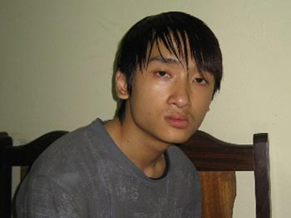
Hành vi rợn người của nghịch tử chặt xác cha mình.
Ngày 13/5, Cơ quan cảnh sát điều tra, Công an tỉnh Hải Dương, đã khởi tố và bắt tạm giam bị can Nghiêm Viết Thành, kẻ đã nhẫn tâm giết bố đẻ và chặt thành nhiều mảnh. Trước khi bị “tóm", tên tội phạm 18 tuổi này đã có những hành vi man rợ để đánh lạc hướng cơ quan điều tra.

Slide 24
Em gái lái ôtô đâm thẳng vào anh trai
Ngày 16/11/2012, Công an huyện Từ Liêm, Hà Nội đã điều tra vụ giết người, bắt Lương Thị Kim Lan (SN 1967, trú tại 92 Quang Trung, Hà Đông) để làm rõ.
Theo điều tra ban đầu, do mâu thuẫn gia đình giữa Lan với anh trai là Lương Đình Tuấn (SN 1960, trú cùng nhà), khoảng 11h30 ngày 15/11, Lan điều khiển xe ô tô, biển kiểm soát 30Z-3524 trên đường liên xã Xuân Phương, Từ Liêm đến địa phận thôn Ngọc Mạch, Xuân Phương, Từ Liêm.
Tại đây, phát hiện anh Tuấn đang đi bộ ngược chiều, Lan lái xe đâm thẳng vào anh Tuấn, hất anh này lên nắp ca pô xe.
Lan tiếp tục cho xe chạy hàng chục km theo đường Lê Đức Thọ.
Lúc đó, Công an huyện Từ Liêm cùng nhân dân đã phát hiện, đuổi bắt. Đến địa phận Mỹ Đình, Từ Liêm đã ép Lan dừng xe, bắt giữ Lan. Bị hất lên nắp ca pô, anh Tuấn bị thương nhẹ.

Slide 25
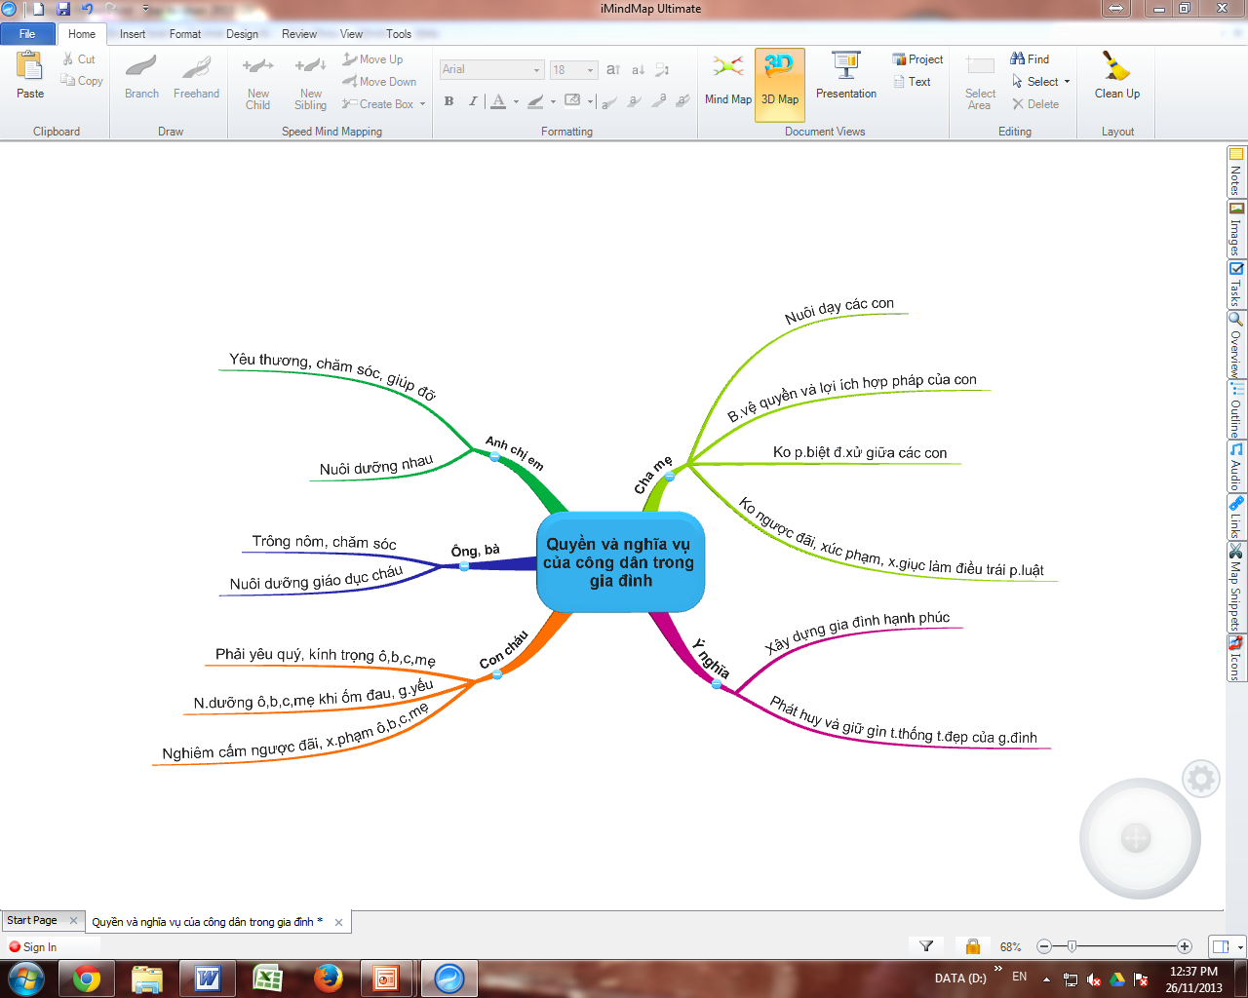
Bài 12 Quyền và nghĩa vụ của công dân trong gia đình
8
7
5
9
10
6

Slide 26
Bài tập trắc nghiệm:
Khoanh tròn những việc làm đúng với quy định của pháp luật về quyền và nghĩa vụ của các thành viên trong gia đình sau đây:
Đi thưa về chào.
Nói dối ông bà để đi chơi.
Chăm sóc cha mẹ khi ốm đau.
Động viên an ủi, tâm sự với con cái.
Anh em hòa thuận.
Quá nuông chiều con cháu.
Hành hạ con riêng của vợ hoặc chồng.
Phát huy truyền thống gia đình.
Con cháu không vâng lời ông bà, cha mẹ.
Anh chị em tị nạnh nhau.
Con cháu đùn đẩy nhau việc chăm sóc, phụng dưỡng ông bà, cha mẹ.
Biết vâng lời ông bà, cha mẹ.

Slide 27
Đuổi hình bắt chữ!!!
Nhìn hình để tìm ra câu ca dao, tục ngữ
có nội dung tương ứng

Slide 28
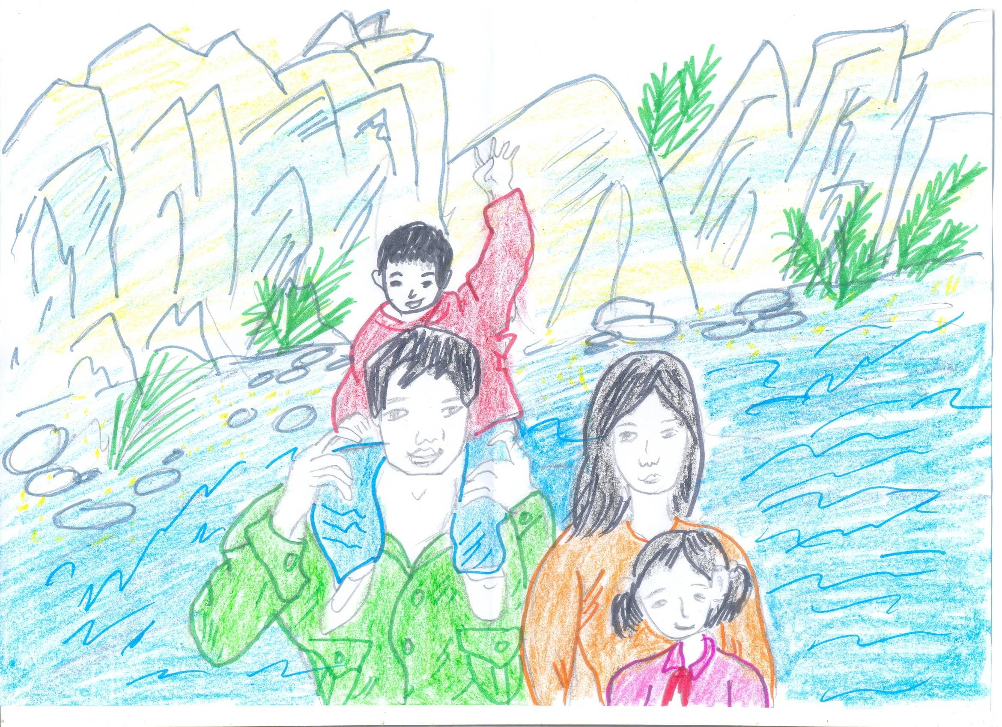

Công cha như núi Thái Sơn,
Nghĩa mẹ như nước trong nguồn chảy ra.
Một lòng thờ mẹ kính cha,
Cho tròn chữ hiếu mới là đạo con.

Slide 29

Chúng mình cùng mẹ đi chơi nào
Khôn ngoan đối đáp người ngoài
Gà cùng một mẹ chớ hoài đá nhau

Slide 30
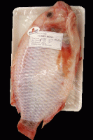
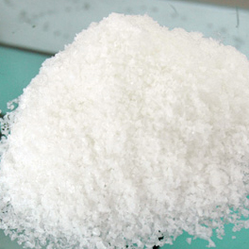

Cho mình xin tí muối
MUỐI
Cá không ăn muối cá ươn.
Con cãi cha mẹ trăm đường con hư

Slide 31
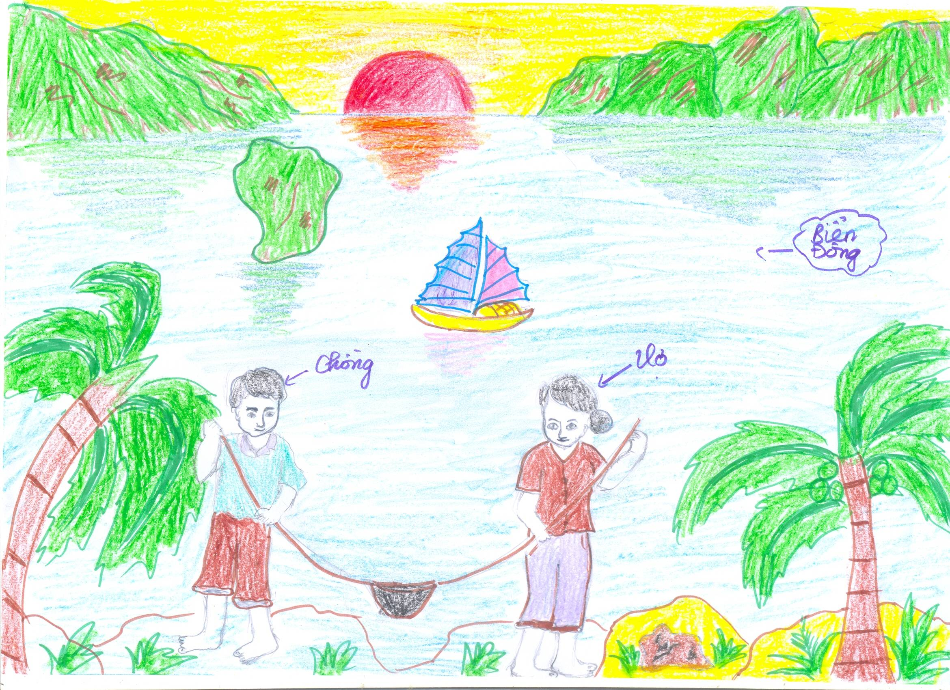


Thuận Vợ thuận Chồng tát biển Đông cũng cạn

Slide 32
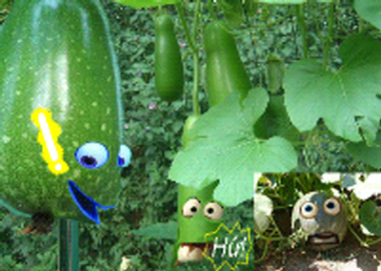
Bầu ơi Bí nè ^^!
Bầu ơi thương lấy bí cùng
Tuy rằng khác giống nhưng chung một giàn

Slide 33
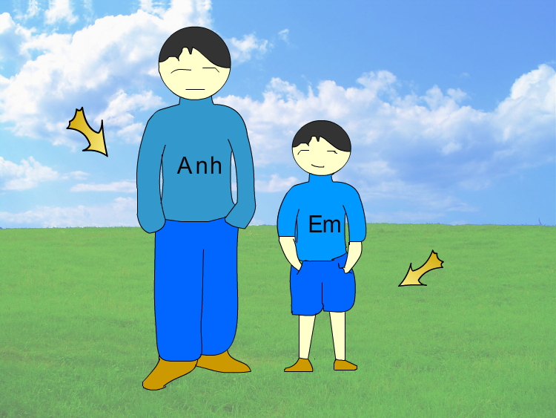
Anh em như thể tay chân
Rách lành đùm bọc dở hay đỡ đần

Slide 34



Chuẩn bị bài ở nhà:
* Bài cũ:
Làm tất cả bài tập SGK.
Sưu tầm ca dao, tục ngữ nói về gia đình.
* Bài mới:
Ôn tập HKI: Ôn lại kiến thức từ bài 1 đến bài 12.

Slide 35


Slide 36



TIẾT HỌC KẾT THÚC
CHÚC QUÝ THẦY CÔ VÀ CÁC EM HỌC SINH
SỨC KHỎE!

